Slide 2
Dopaj
Scop și obiective
La sfârșitul cursului, studenții vor putea să:
definească dopajul și tipurile de dopaj
cunoască motivele pentru care sportivii se dopează
descrie efectele dopajului
discute probleme etice legate de dopaj
sugereze metode de intervenție și programe educaționale împotriva dopajului
ia decizii etice cu privire la dileme etice în dopaj
Downloaded from www.tagsproject.eu

Slide 3
Dopaj
Activitate 1:
În grupuri mici, discutați despre și definiți dopajul
Activitate 2:
Priviți următoarele 2 diapozitive – discutați caracteristicile și tipurile de dopaj
Downloaded from www.tagsproject.eu

Slide 4
Tipuri de dopaj
A. Substanțe și metode interzise total
Substanțe interzise: 1. substanțe care nu sunt aprobate 2. hormoni peptidici, factori de creștere, substanțe înrudite și mimeticele 3. beta-2 agoniști 4. hormoni și modulatori metabolici 5. diuretice și agenți de mascare
Metode interzise: 1. manipularea sângelui și a componentelor sangvine 2. manipulare chimică și fizică 3. dopaj genetic
B. Substanțe și metode interzise în competiții
Substanțe interzise: 6. Stimulante 7. Narcotice 8. Cannabinoide 9. Glucocorticoizi

Slide 5
Tipuri de dopaj
C. Substanțe interzise în anumite sporturi: 1. Beta-blocante (Tir cu arcul, automobilism, biliard, darts, golf, tir, ski/snowboard, sporturi subacvatice)
Textul oficial al Listei Interzise va fi menținut de WADA și va fi publicat în limbile engleză și franceză. În eventualitatea unui conflict între cele 2 versiuni, se va lua în considerare versiunea în limba engleză.
https://www.wada-ama.org/sites/default/files/prohibited_list_2018_en.pdf

Slide 6
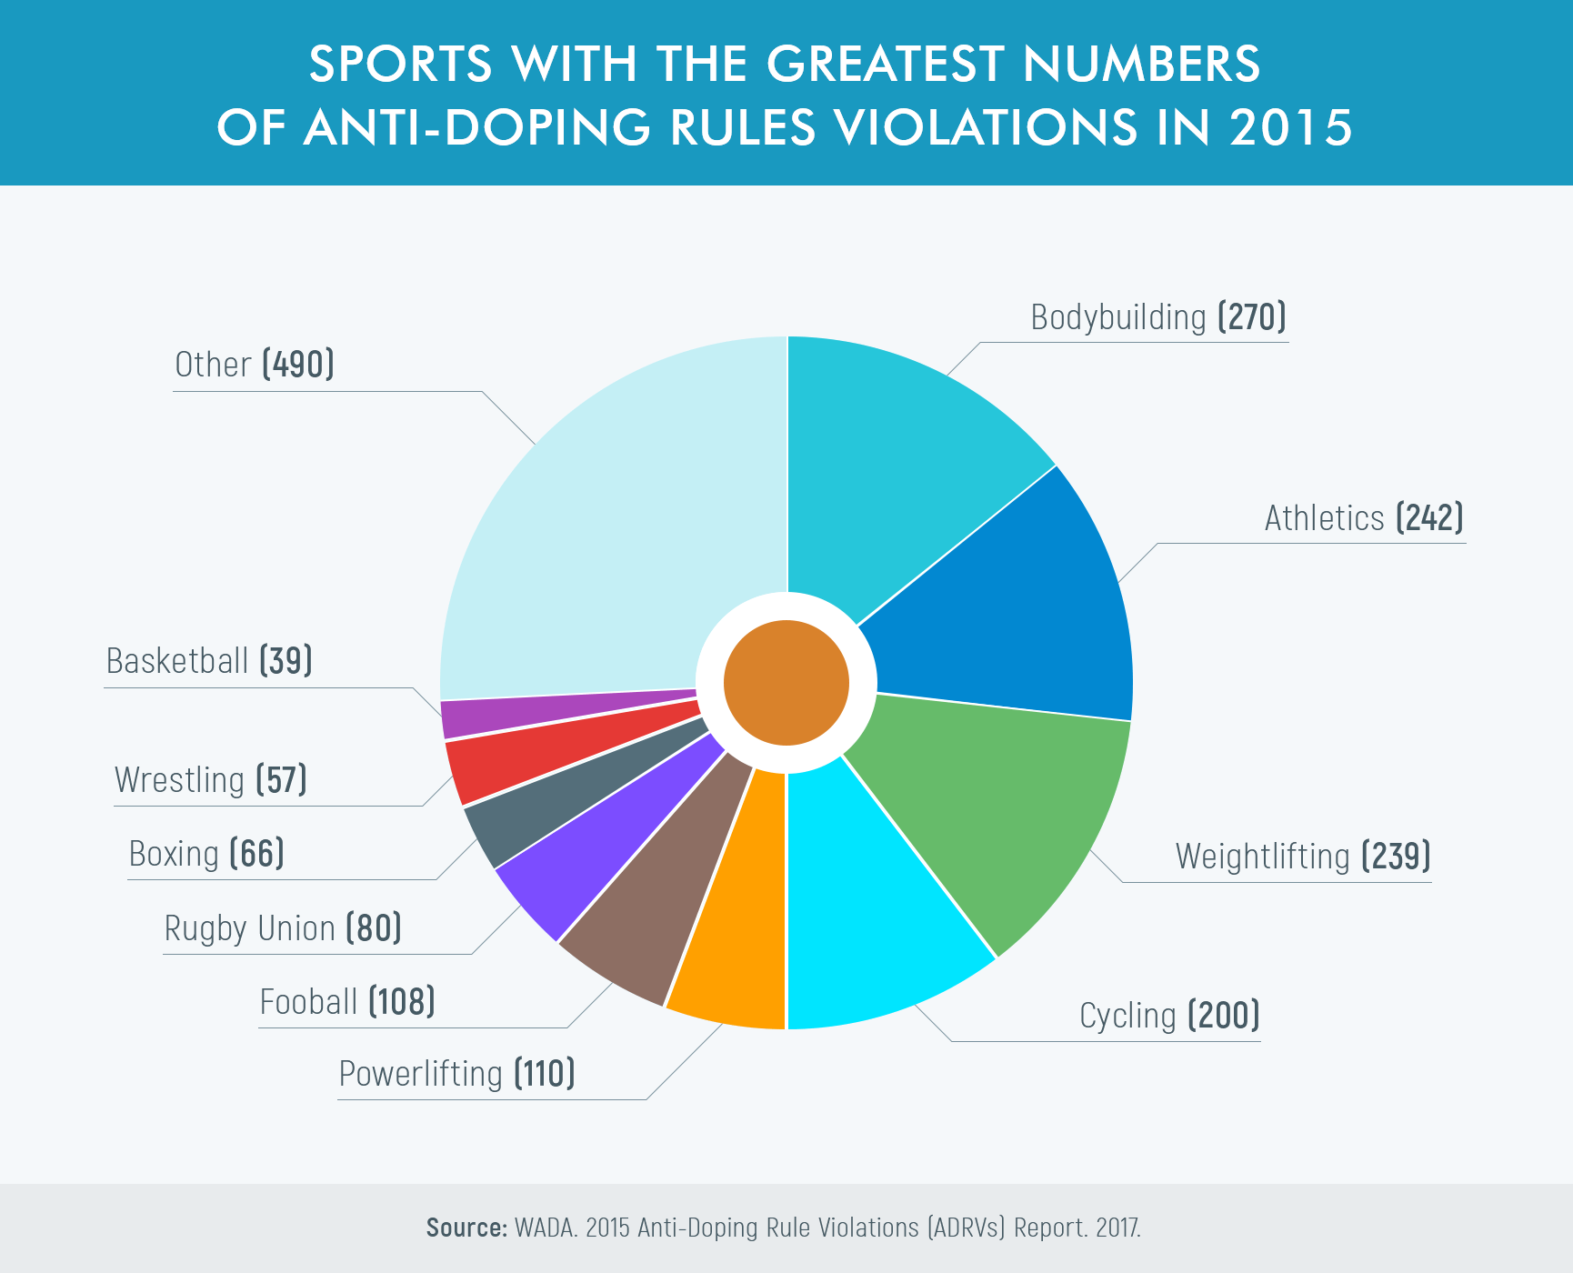
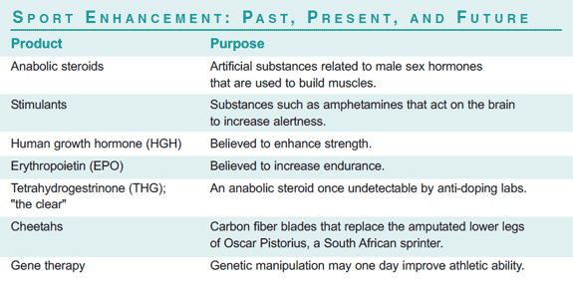
Activitate 3: Analizați următoarele informații și discutați prevalența dopajului și motivele pentru care sportivii se dopează

Slide 7
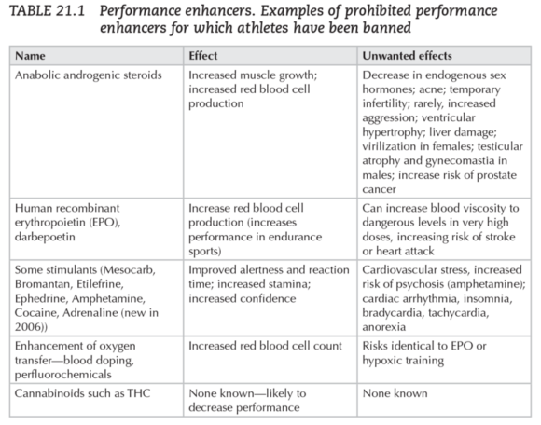
Activitate 4: Analizați următorul tabel și discutați consecințele dopajului asupra sănătății

Slide 8
Activitate 5: ‘‘De ce să nu te dopezi?” Discutați probleme etice sau de altă natură legate de dopaj
Dopajul este înșelătorie și nu ‘‘fair play”.
Dopajul prezintă riscuri medicale.
Dopajul a adus avocați în lumea sportului, ceea ce înseamnă că un sportiv acuzat de dopaj adesea caută asistență juridică pentru a găsi o modalitate de a evita să fie interzis, urmarea fiind pierdere onoarei, locului de muncă (dacă este profesionist) și a banilor. Prin urmare, un sportiv nevinovat acuzat de dopaj ar putea avea nevoie de un consilier juridic pentru a dovedi nevinovăția sa. În cele din urmă, deținerea și utilizarea produselor de dopaj sunt, în în majoritatea țărilor, interzise în conformitate cu legile naționale și au ca urmare penalizarea cu amendă sau închisoare.

Slide 9
Activitate 5: ‘‘De ce să nu te dopezi?” Discutați probleme etice sau de altă natură legate de dopaj
Rezultatele studiilor științifice în centre sportive pentru compararea diferitelor metode de formare vor fi viciate daca unii sportivi folosesc agenți de dopaj în timpul perioadei de studiu.
Dopajul distruge imaginea sportului, în mod tradițional fiind considerat ca fiind „o minte sănătoasă într-un corp sănătos“, o imagine care este deosebit de importantă pentru copiii și tinerii noștri sportivi. Am putea accepta că suntem bătuți de copilul nostru adolescent la tenis, după un curs de vară, dar nu cu prețul unei noi dimensiuni musculare, o voce întunecată și o barbă cu creștere rapidă
C. Ehrnborg, T. Rosén / Growth Hormone & IGF Research 19 (2009) 285–287

Slide 10
Activitate 6 : Cereți studenților să reflecteze la și să discute despre următoarele dileme legate de dopaj
Gândește-te că ești antrenorul unui sportiv foarte valoros care are șanse mari să participe la următoarele Jocuri Olimpice. Cu câteva luni înainte de Jocurile Olimpice, sportivul suferă o accidentare gravă și doctorul sugerează să folosească steroizi (substanțe interzise) ca fiind singura modalitate pentru a se reface rapid și a obține un rezultat foarte bun. Doctorul încearcă să te convingă că substanța nu poate fi detectată la un control anti-doping și că sportivul nu va avea probleme.
Downloaded from www.tagsproject.eu

Slide 11
Recomandări, metode de intervenție și programe educaționale împotriva dopajului
Activitate 7: Analizați cu studenții recomandări, metode de intervenție și programe educaționale care ar putea fi folosite împotriva dopajului. Folosiți informațiile de mai jos pentru a conduce discuția.
Agenția Mondială Anti-Doping (WADA) a fost fondată în 1999; în 2003 a propus Codul Mondial Anti-Doping (WADA Code). De atunci, în fiecare an WADA publică o listă cu clase de substanțe și metode interzise și majoritatea țărilor utilizează această listă
“Scarpino et al. (1990) - 21% dintre doctori cred că practica dopajului poate îmbunătăți performanțele sportivului; 20% dintre technicieni (incluzând și doctorii) cred că steroizii anabolizanți sunt frecvent utilizați de către sportivii de top
Greenway and Greenway (1997) 18% au prescris sau au li s-a cerut să prescrie steroizi anabolizanți pentru îmbunătățirea performanțelor sau în scopul îmbunătățirii imaginii corpului
Jurământul olimpic ar trebui extins și la antrenori și alți oficiali și ar trebui să includă respectul pentru integritate, etică și fair play. Campaniile educaționale și preventive vor fi intensificate, concentrându-se mai ales pe tineri, sportivi și anturajul lor. O transparență totală trebuie să fie asigurată în toate activitățile de luptă împotriva dopajului, cu excepția păstrării confidențialității necesară pentru a proteja drepturile fundamentale ale sportivului. Trebuie încheiate parteneriate cu mass media în campaniile anti dopaj.
The University Anti-Doping Textbook: Anti-Doping Learning Hub, ttp://www.antidopinglearninghub.org/sites/default/files/
Downloaded from www.tagsproject.eu

Slide 12
Bibliografie:
Elbe, A. M., & Brand, R. (2016). The effect of an ethical decision-making training on young athletes’ attitudes toward doping. Ethics & Behavior, 26(1), 32-44. DOI:10.1080/10508422.2014.976864
Barkoukis, V., Lazuras, L., Tsorbatzoudis, H., & Rodafinos, A. (2013). Motivational and social cognitive predictors of doping intentions in elite sports: An integrated approach. Scandinavian journal of medicine & science in sports, 23(5), 330-340. https://doi.org/10.1111/sms.12068
Barkoukis, V., Lazuras, L., & Harris, P. R. (2015). The effects of self-affirmation manipulation on decision making about doping use in elite athletes. Psychology of Sport and Exercise, 16, 175-181.
Laure, P. & Binsinger, C. (2007). Doping Prevalence among Preadolescent Athletes: A 4-Year Follow-Up. British Journal of Sports Medicine, 41, 660-663. http://dx.doi.org/10.1136/bjsm.2007.035733
Lazuras, L., Barkoukis, V., Rodafinos, A., & Tzorbatzoudis, H. (2010). Predictors of doping intentions in elite-level athletes: a social cognition approach. Journal of Sport and Exercise Psychology, 32(5), 694-710.
Lazuras, L., Barkoukis, V., & Tsorbatzoudis, H. (2015). Toward an integrative model of doping use: an empirical study with adolescent athletes. Journal of Sport and Exercise Psychology, 37(1), 37-50.
Morente-Sánchez, J. and Zabala, M. (2013) Doping in Sport: A Review of Elite Athletes’ Attitudes, Beliefs, and Knowledge. Sports Medicine, 43, 395-411. http://dx.doi.org/10.1007/s40279-013-0037-x
Ntoumanis, N., Ng, J. Y., Barkoukis, V., & Backhouse, S. (2014). Personal and psychosocial predictors of doping use in physical activity settings: a meta-analysis. Sports Medicine, 44(11), 1603-1624.
Psouni, S., Zourbanos, N., & Theodorakis, Y. (2015). Attitudes and intentions of Greek athletes and coaches regarding doping. Health, 7(09), 1224-1233. http://dx.doi.org/10.4236/health.2015.79137
Downloaded from www.tagsproject.eu

